Slide 1

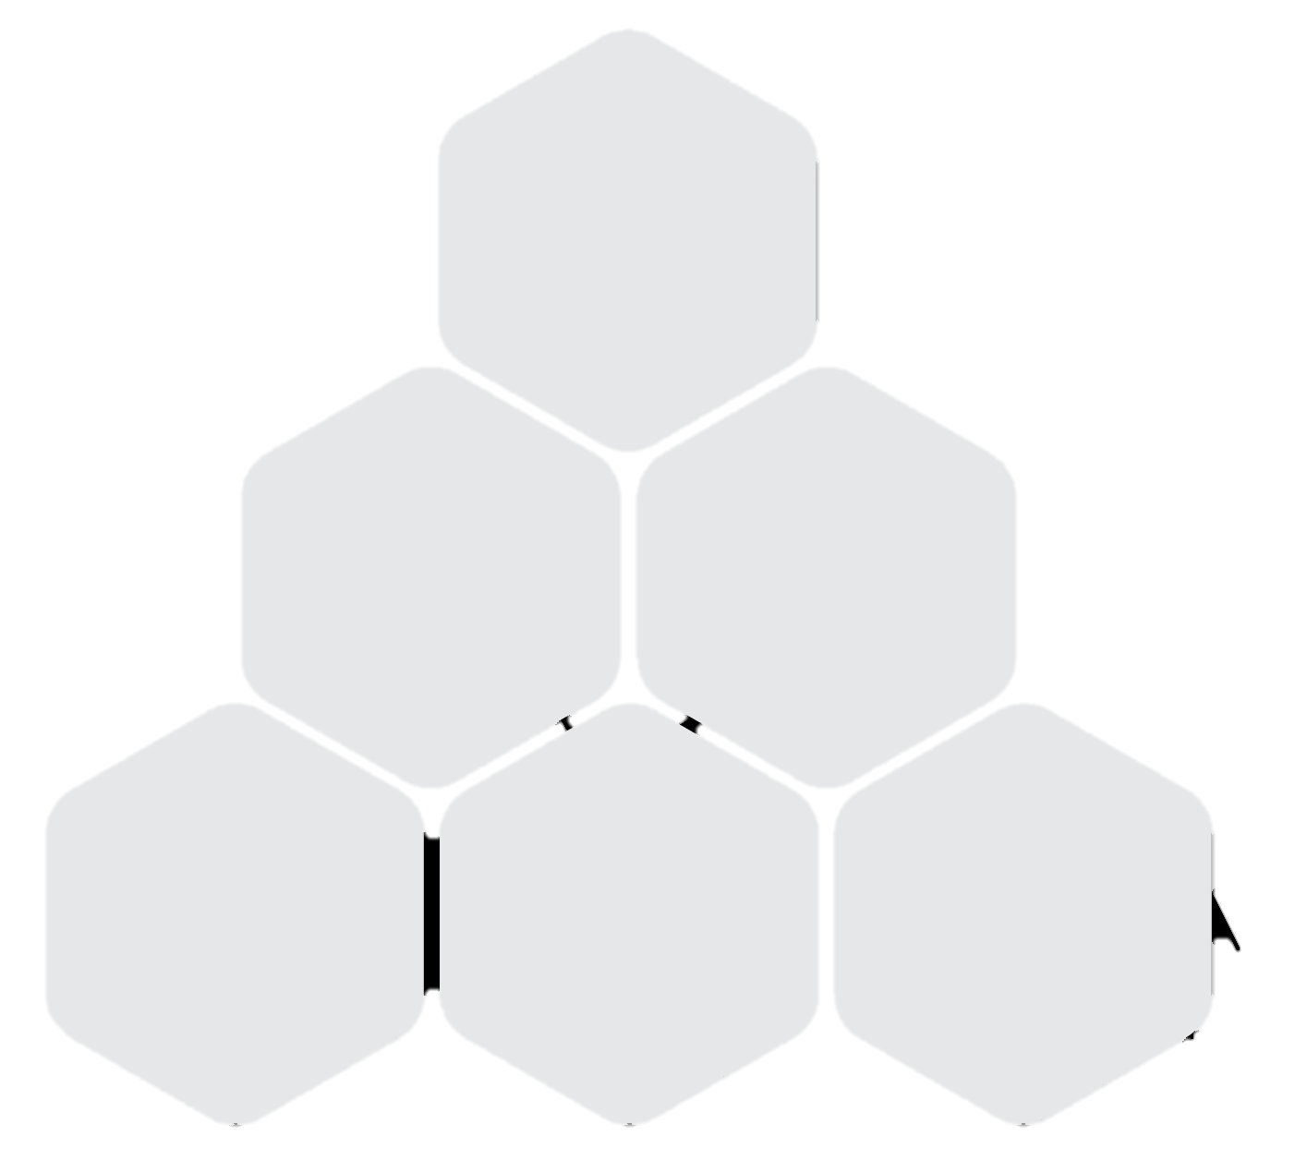




Módulo 1
Módulo 2
Módulo 3
Módulo 4
Módulo 5
PREPARACIÓN DE DATOS BASE
ANÁLISIS HIDROLÓGICO Y SUELOS
CONECTIVIDAD ESTRUCTURAL DEL PAISAJE
INTEGRACIÓN DE DATOS ESPACIALES
INTEGRACIÓN DEL PAISAJE
Procesos
Procesos
Procesos
Procesos
Procesos
Paso 4
ANÁLISIS DE
EROSIÓN
Procesos

Slide 2
Módulo 1
Paso 2
Paso 3
Paso 4
Paso 5
Paso 6
CARTOGRAFIA BASE
ANÁLISIS TOPORÁFICO
ANÁLISIS DE INFILTRACIÓN
ANÁLISIS DE
EROSIÓN
CARBONO FORESTAL
ANÁLISIS DE CONECTIVIDAD BIOLÓGICA
Procesos
Procesos
Procesos
Procesos
Procesos
Procesos

Slide 3
Cartografía Base
Límites Administrativos
Cobertura forestal
Área de estudio
Precipitación
Cobertura
Áreas Protegidas
NDVI
Topografía
Elevación
Clima
Temperatura
ETp
Textura de Suelo
Suelo

Slide 4
Análisis Topográfico
Proyección UTM
Pre-procesamiento MDT
Definir Valores Enteros
Métricas
Buffer 5km
Corte área de estudio
Grados
Rescalamiento
Fill
Hillshade
Corrección MDT
Fill
Landform
Pendiente
Curvatura
Reclasificación de formas
Curvatura+Elevación+Pendiente
Porcentaje
Reclasificación
Reclasificación
Elevación
Combinación de Métricas
Join de BD

Slide 5
Análisis de infiltración
Análisis Climático
Análisis Hidrológico
Análisis de unidad base del relieve

Slide 6
Análisis de Climático
Precipitación
Precipitación
Pre-procesamiento de Datos Climáticos
Interpolacipon Prec
Extracción de Datos
Conversión de Datos
Malla de Precipitación
Interpolación de Datos
Proyección UTM
Temperatura
Método Batch
Temperatura
Raster to Point
Malla de Temperatura
Método IDW
Interpolacipon Temp
ETp
ETp
Malla de ETp
Interpolacipon ETp

Slide 7
Dirección de Flujo
Longitud de Flujo
Acumulación de Flujo
Raster to Polygon
orden de ríos
Reclasificación
Raster to Polygon
Orden mayor ≥ 7
Orden mayor ≥ 9
Red de drenaje vector (Stream Feautere)
Red de drenaje vector (Stream Feautere
Análisis Hidrográfico
Raster de Referencia (Stream Link)
Raster de Referencia (Stream Link)
Delimitación de Cuenca ≥ 7
Delimitación de Cuenca ≥ 9

Slide 8
Análisis de unidad base del relieve
Curvatura
Análisis Topográfico
Análisis Hidrológico
Microcuencas de orden 7
Microcuencas de orden 9
Curvatura + Microcuenca_7
(REGION-GROUP)
Combinación de Datos
Curvatura + Microcuenca_9
(REGION-GROUP)

